Slide 1
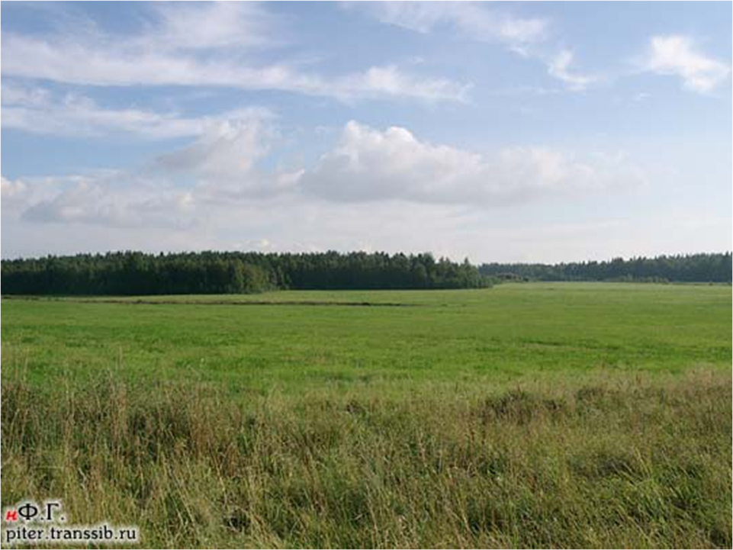
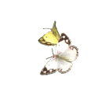
Муниципальное автономное дошкольное образовательное учреждение - детский сад №59 комбинированного вида «Колосок» Кушвинского городского округа Педагогический проект ЭКОКОЛОБОК «В согласии жить со зверями и птицами – значит ответственно к ним относиться!» Презентацию подготовили воспитатели: Меньшикова И.М. Дягилева Л.Н.
МАДОУ № 59
г. КУШВА 2014г.

Slide 2
Участники проекта: дети, воспитатели и родители старшей группы МАДОУ №59

Slide 3
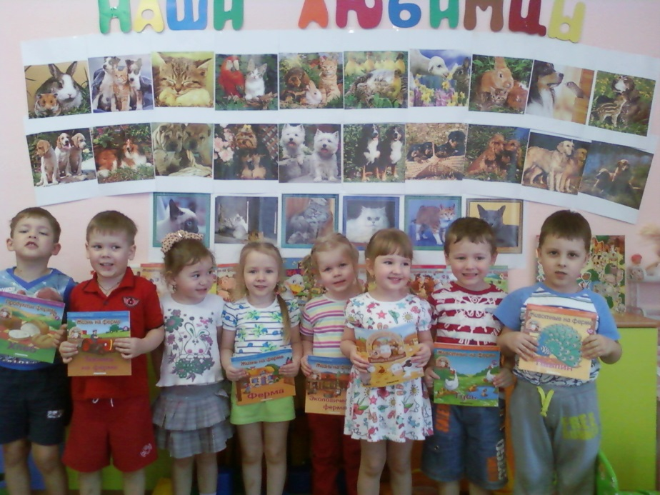
Участники проекта: дети старшей группы, воспитатели, родители. Название команды: «Юные любители домашних животных» Наш девиз: «Домашних животных я очень люблю Кормлю, берегу и ласкаю. Собаку и кошку, козу и свинью Друзьями своими считаю»

Slide 4
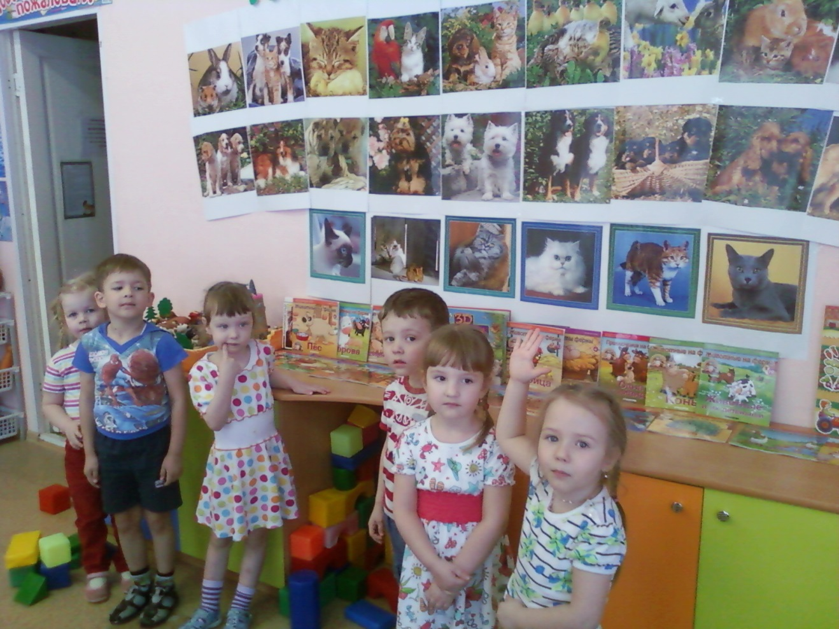
Вид проекта: познавательный, групповой, краткосрочный.

Slide 5
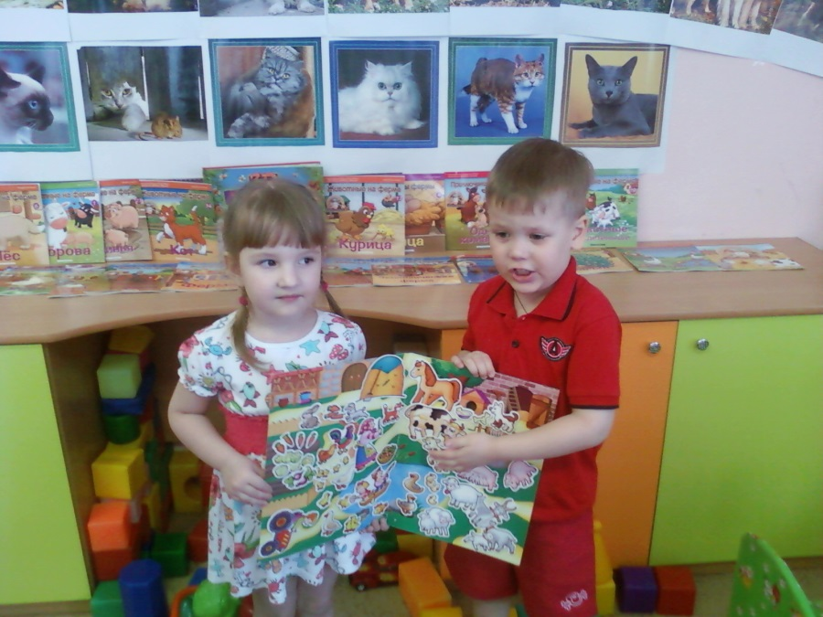
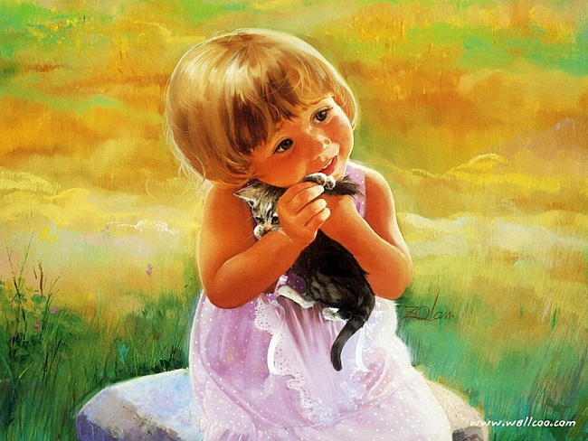
Актуальность
Воспитание бережного и заботливого отношения к животным имеет большое значение в дошкольный период в жизни ребенка.
Мир животных чрезвычайно привлекателен, животные в доме - важный фактор воспитания.
Но не может быть добрым человек, который не любит животных, который никогда не проявил о них заботу.
Вовлекая ребенка в совместную деятельность по уходу за домашними питомцами, взрослые развивают в нем чуткость, побуждают к сочувствию, воспитывают готовность помогать делом.

Slide 6
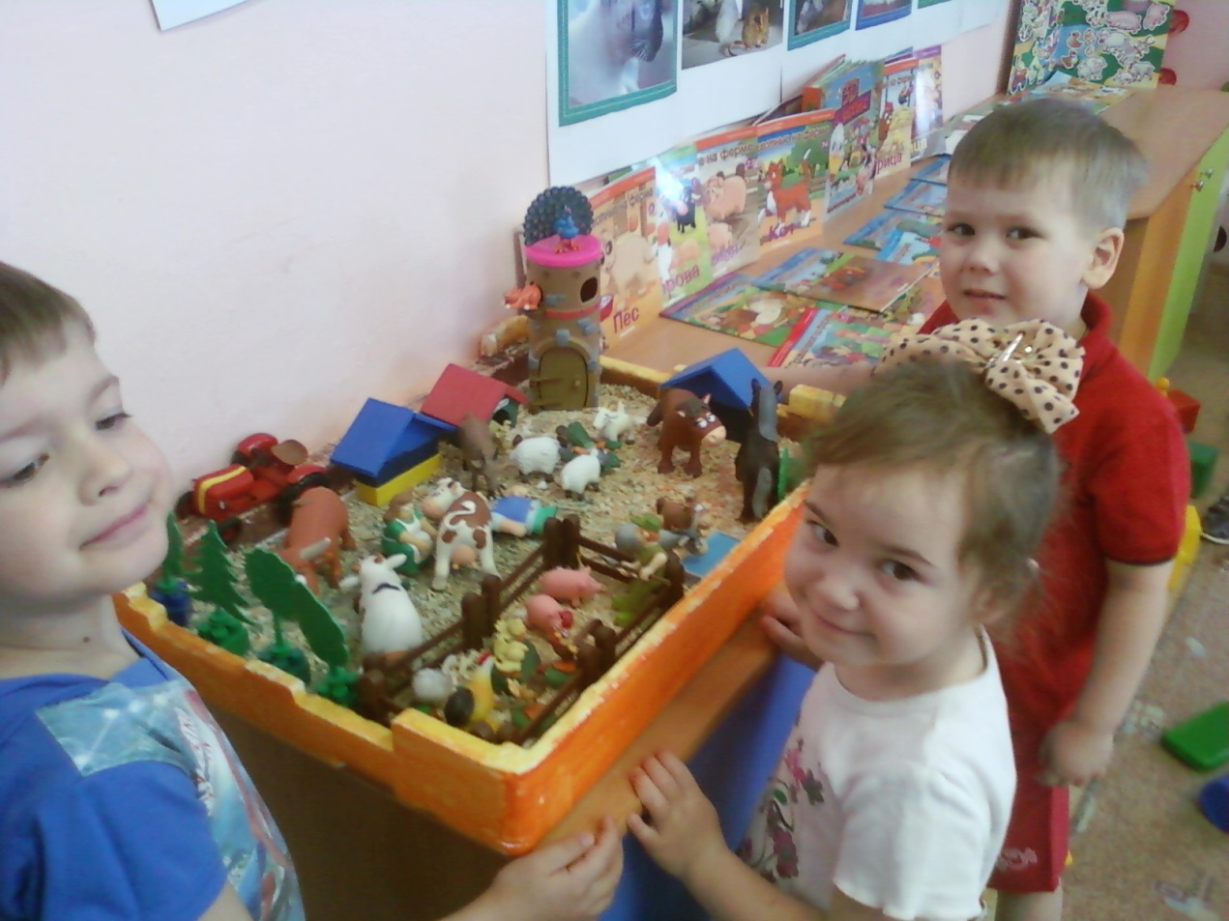
Цель проекта: создание условий для формирования основ экологической культуры у детей дошкольного возраста, развития личностно-значимого отношения к природе, к домашним животным.

Slide 7
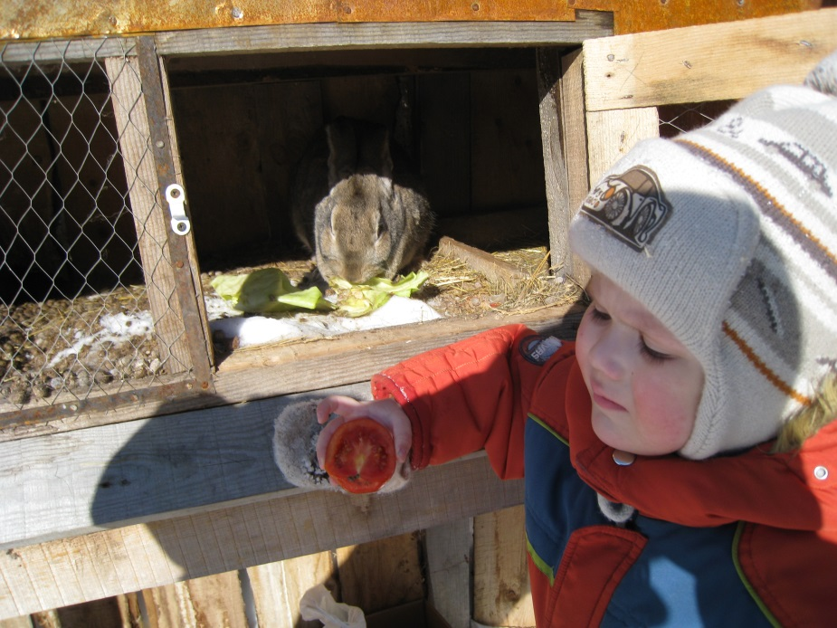
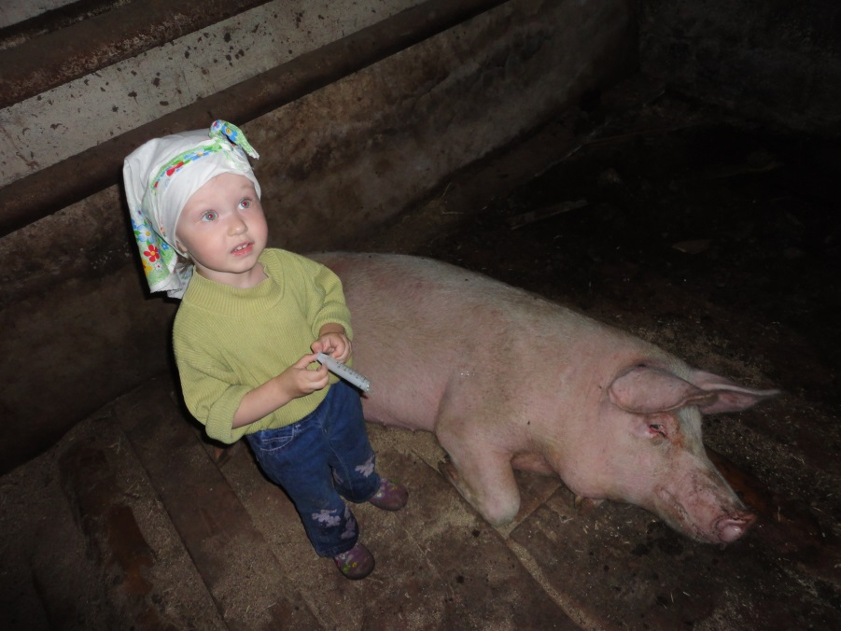
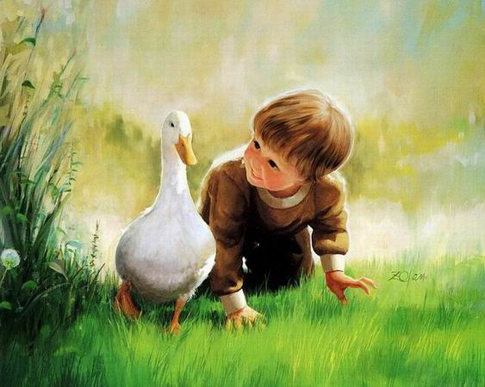
Задачи проекта:
Развитие знаний экологического содержания, отражающих взаимосвязи в природе, место и роль человека во взаимоотношениях с природой и миром домашних животных.
Воспитывать гуманное отношение к животным.

Slide 8
Формы и методы работы по проекту:
«В согласии жить со зверями и птицами – значит ответственно к ним относиться!»
НОД по ФЦКМ по темам: «На бабушкином дворе», «На птичьем дворе», «Кошка и собака - наши милые друзья».
Экскурсия на фермерское хозяйство к Воробьевой Л.Н.
Альбом детских рассказов и рисунков «Наши любимцы»
Макет «На ферме у Василия и Василисы»
Библиотека «Открой веселый мир фермы»
Выставка «Домашние животные».
Центр дидактической игры «Угадай и назови», «Мамы и их детки», «Кто кем станет?», «Чем накормить? », «Домашние или дикие?».
Развлекательная программа для детей и родителей «Веселый мир фермы»
Презентация на тему: «В согласии жить со зверями и птицами – значит ответственно к ним относиться!»

Slide 9
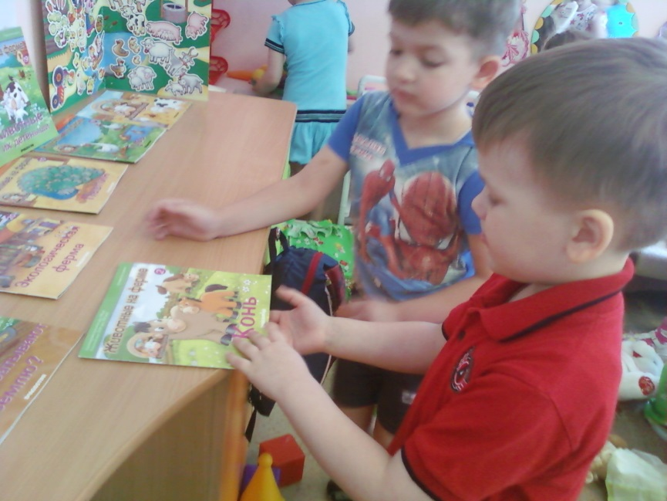
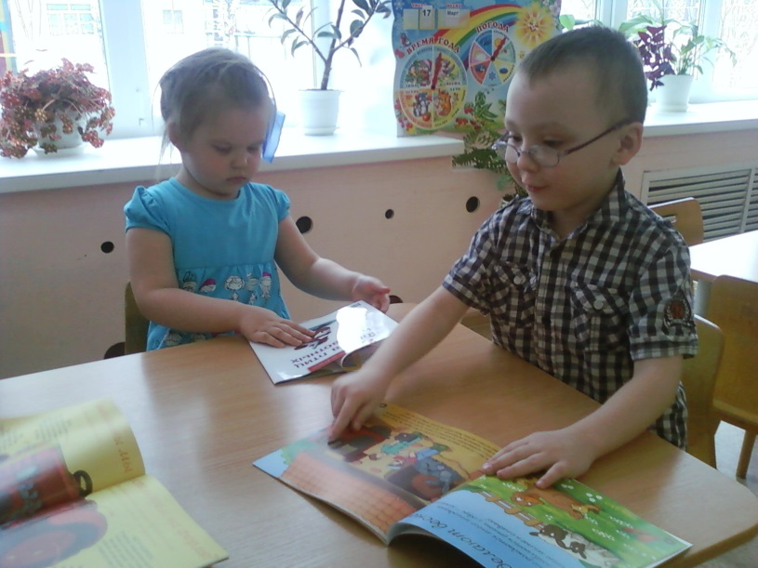
Подбор иллюстративного материала по теме «Домашние животные»

Slide 10
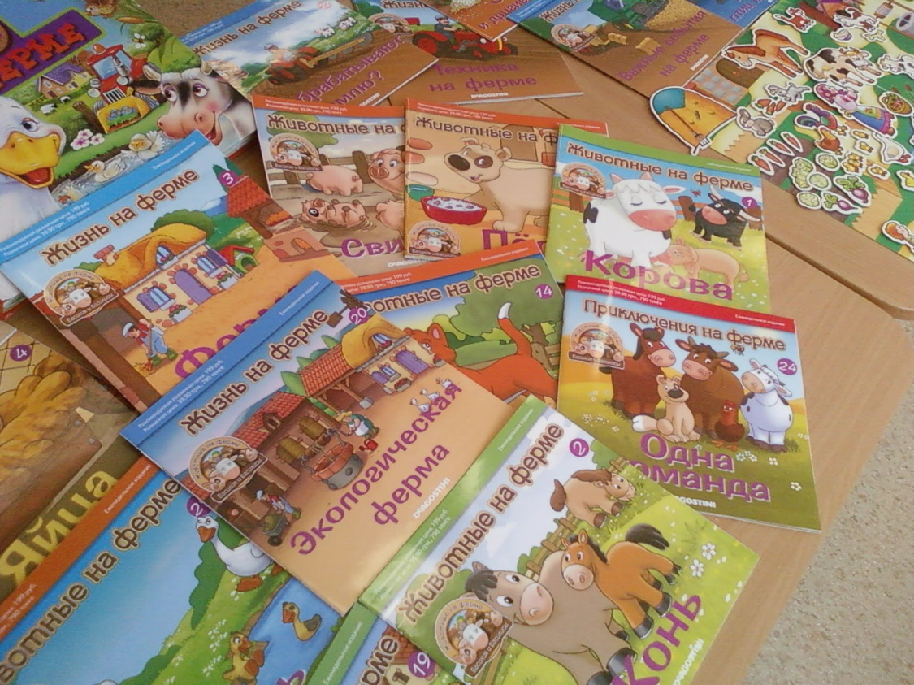
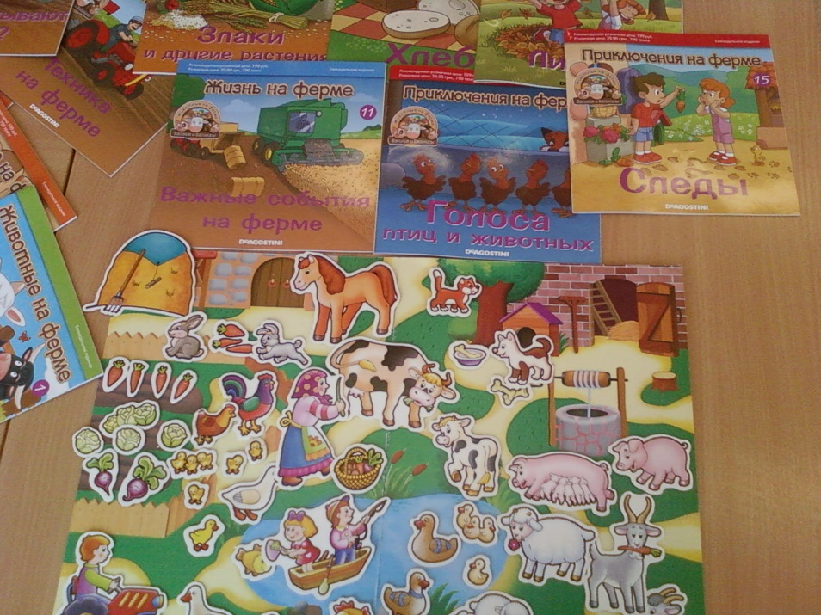
Библиотека «Открой веселый мир фермы»

Slide 11
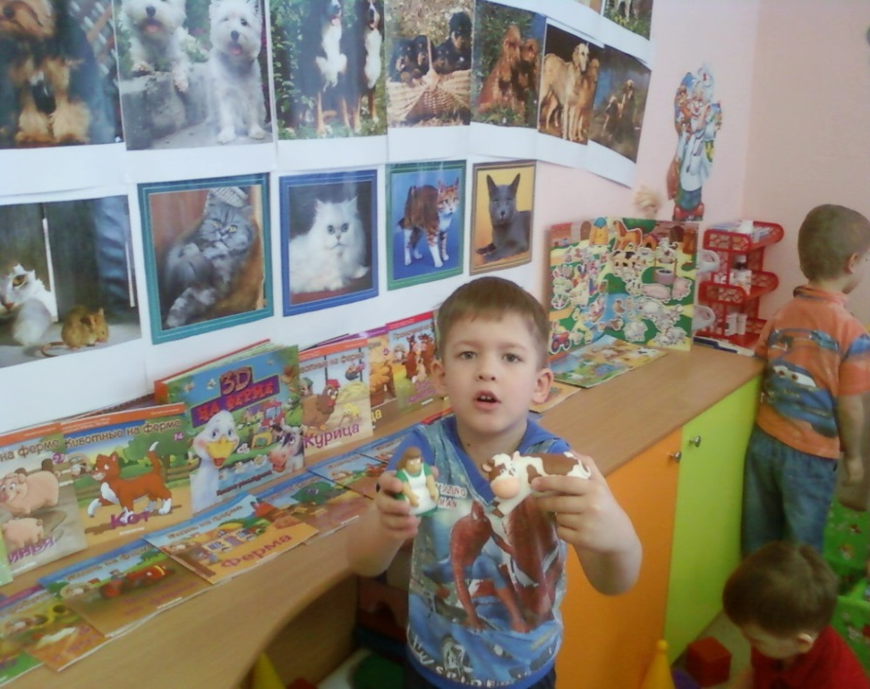
Выставка «ДОМАШНИЕ ЛЮБИМЦЫ»

Slide 12
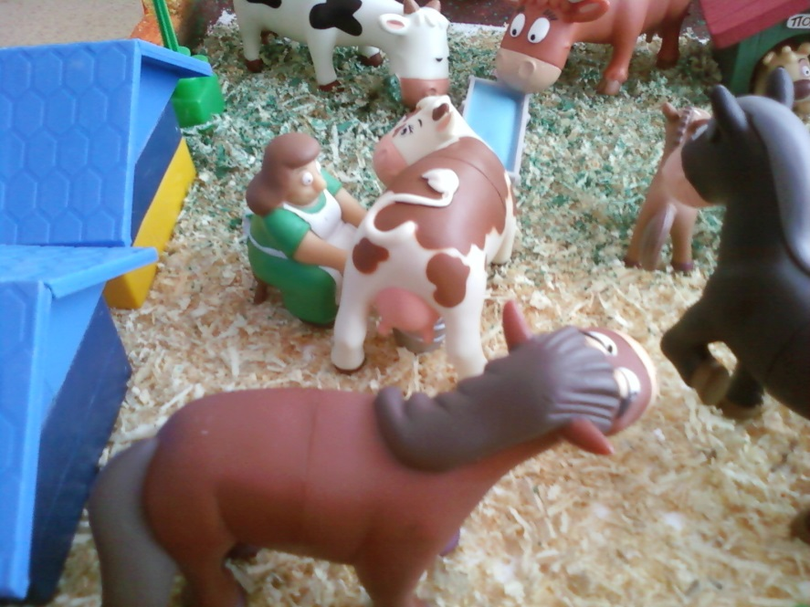
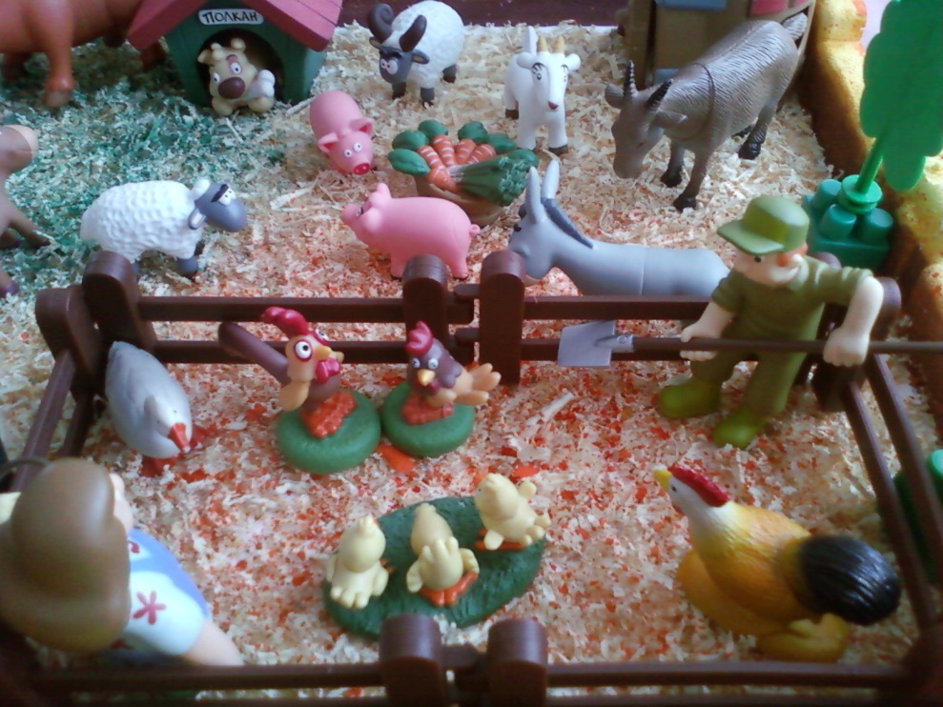
Сюжетно – ролевая игра
«Домик в деревне»

Slide 13
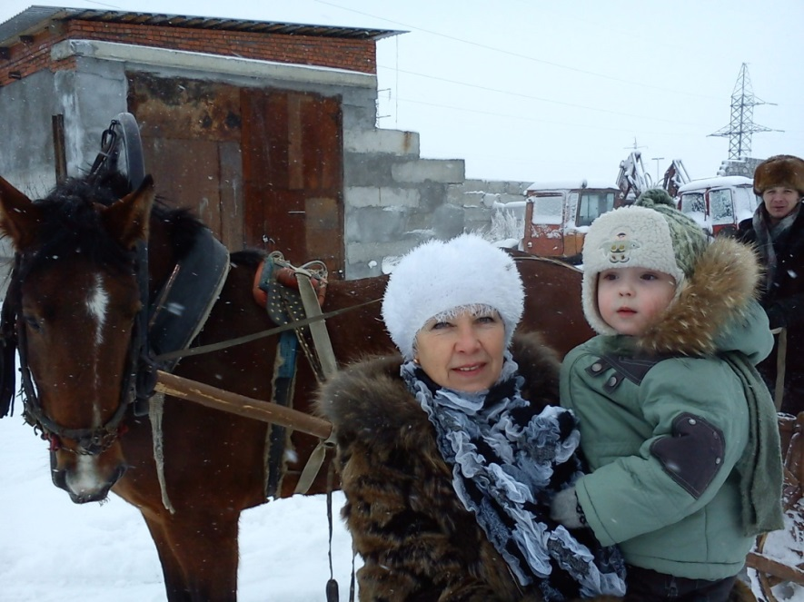
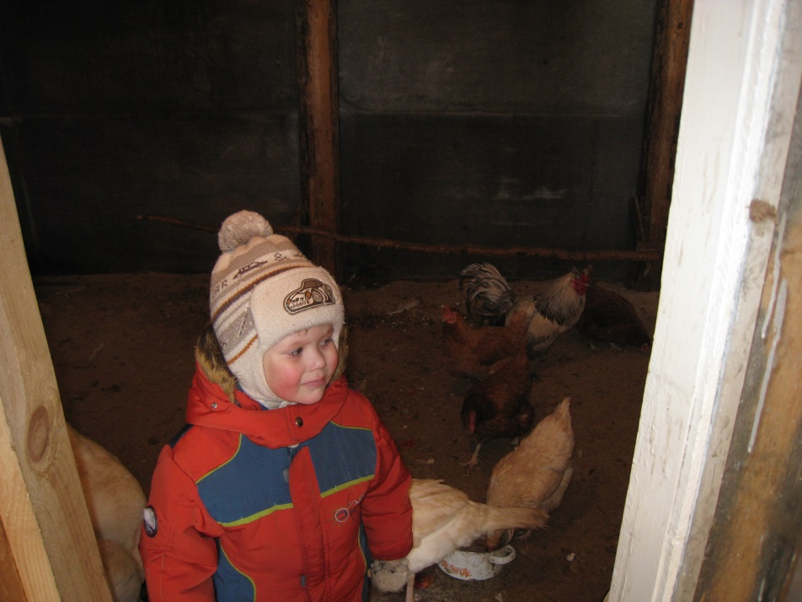
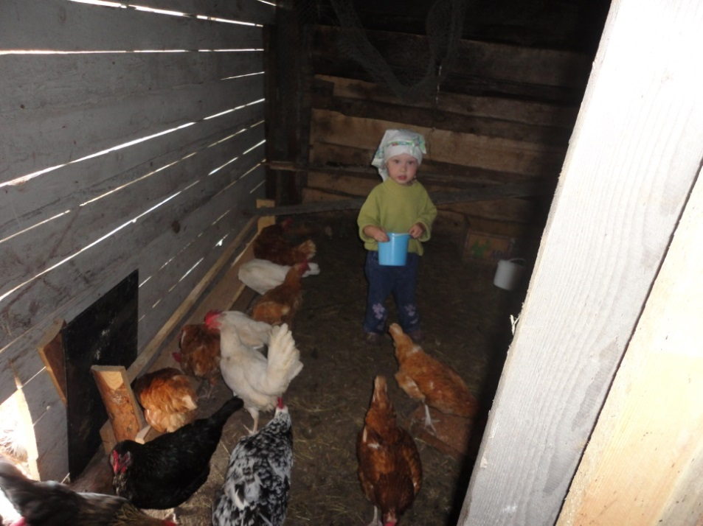
На ферме у Л.Н.Воробьевой

Slide 14
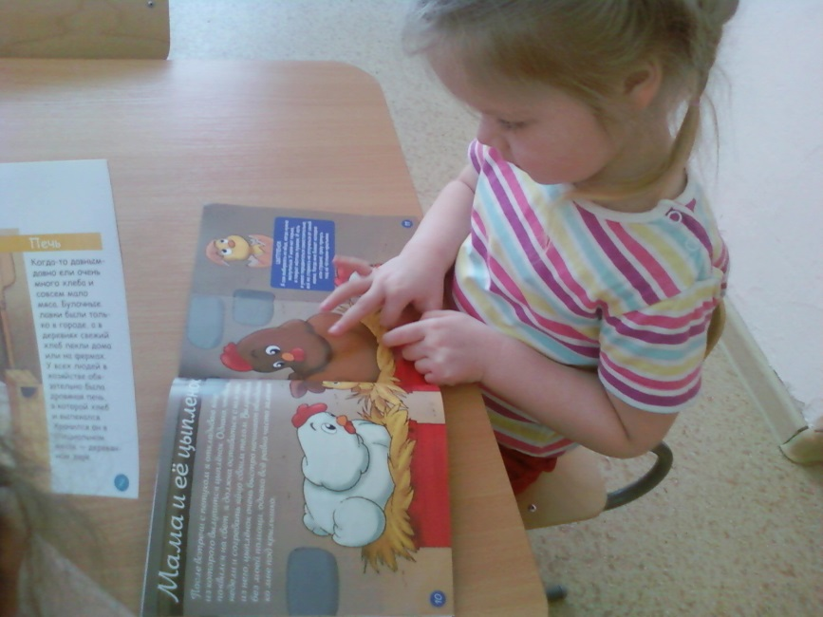
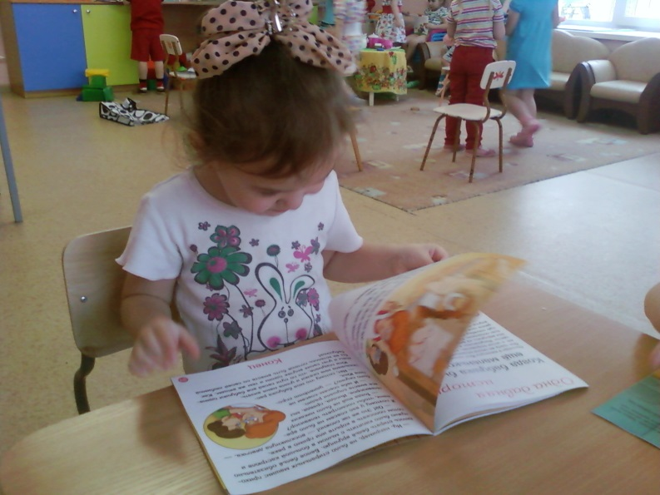
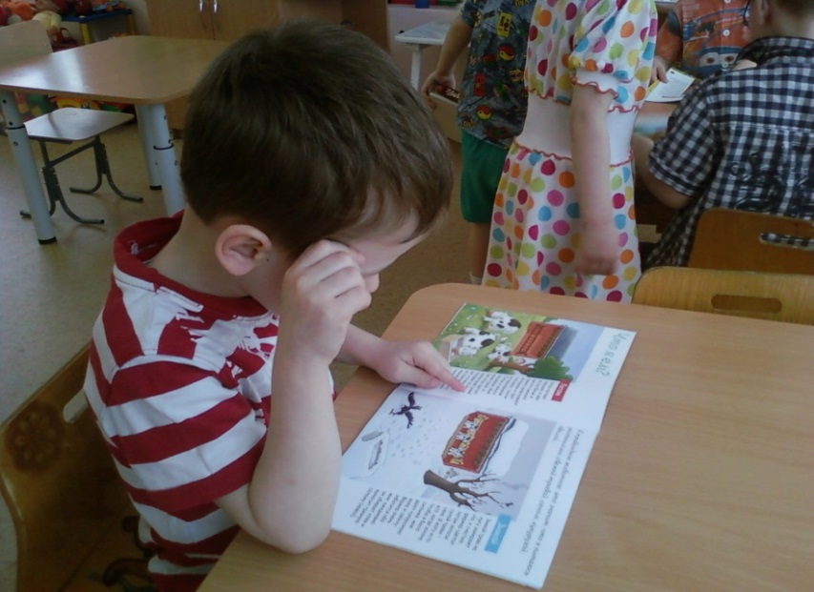
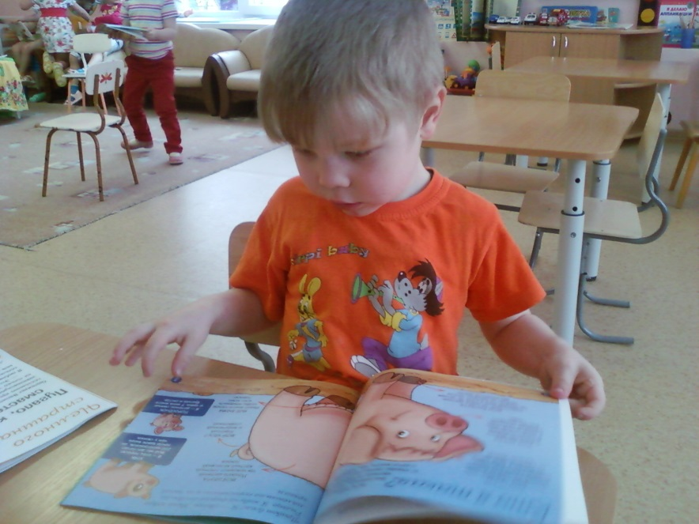
Библиотека «Веселая ферма у
Василия и Василисы»

Slide 15
Итог работы над проектом
Выставка «Веселый мир фермы»
Презентация на тему: «В согласии жить со зверями и птицами – значит ответственно к ним относиться!»
Развлекательная программа для детей и родителей
«Веселый мир фермы»

Slide 16
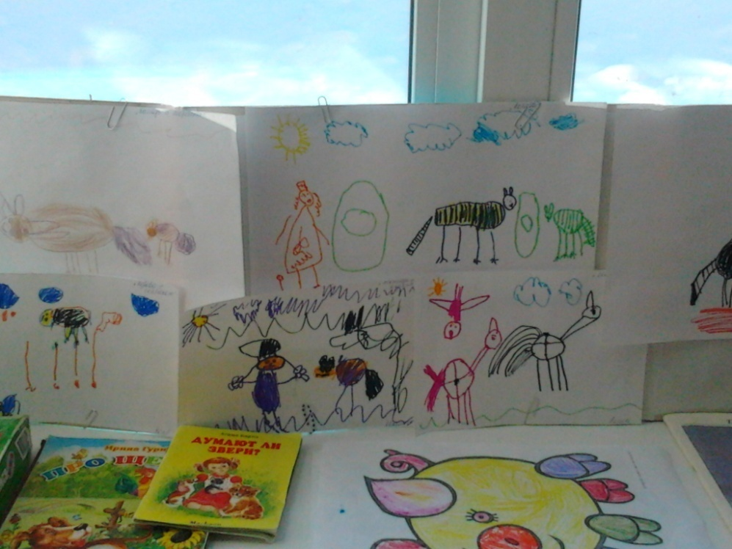
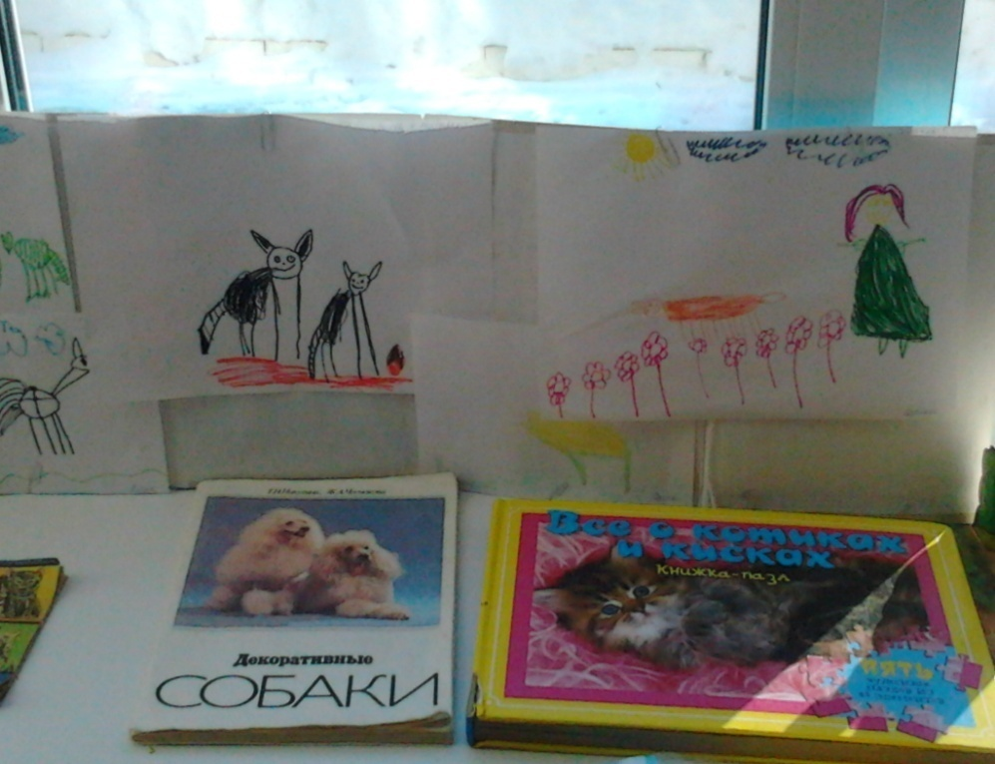
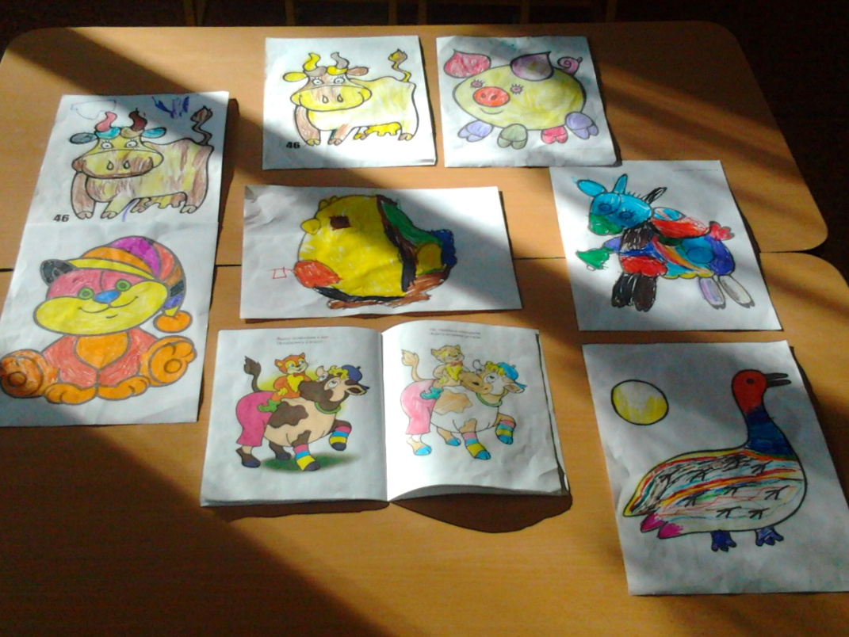
Выставка детских рисунков

Slide 17
Работа с родителями:
Привлечение к оказанию помощи в сборе иллюстративного материала, раскрасок, мультфильмов, презентаций по теме проекта.
Консультации на темы:
«Домашнее животное и ребёнок»
«Зачем ребёнку домашнее животное?»
«Дети и домашние животные. Кто, когда и зачем»

Slide 18
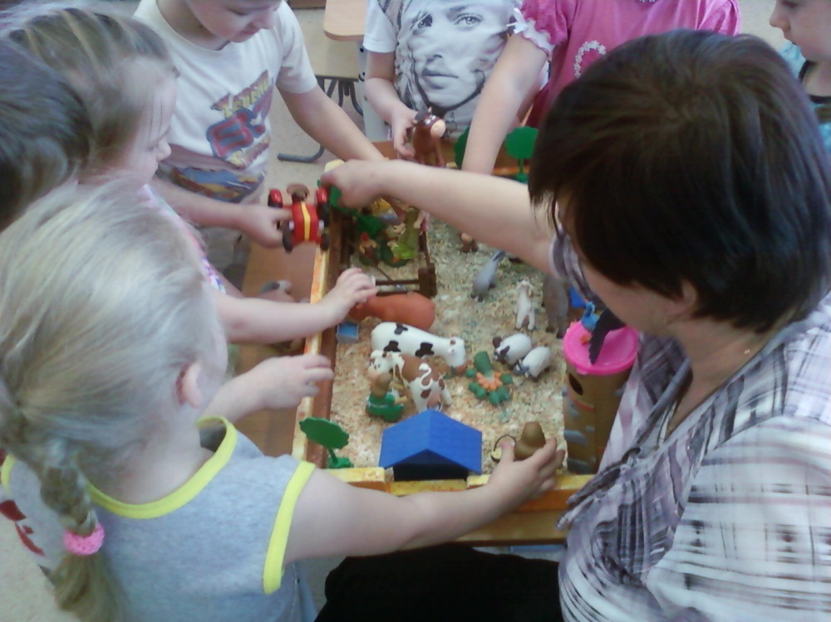
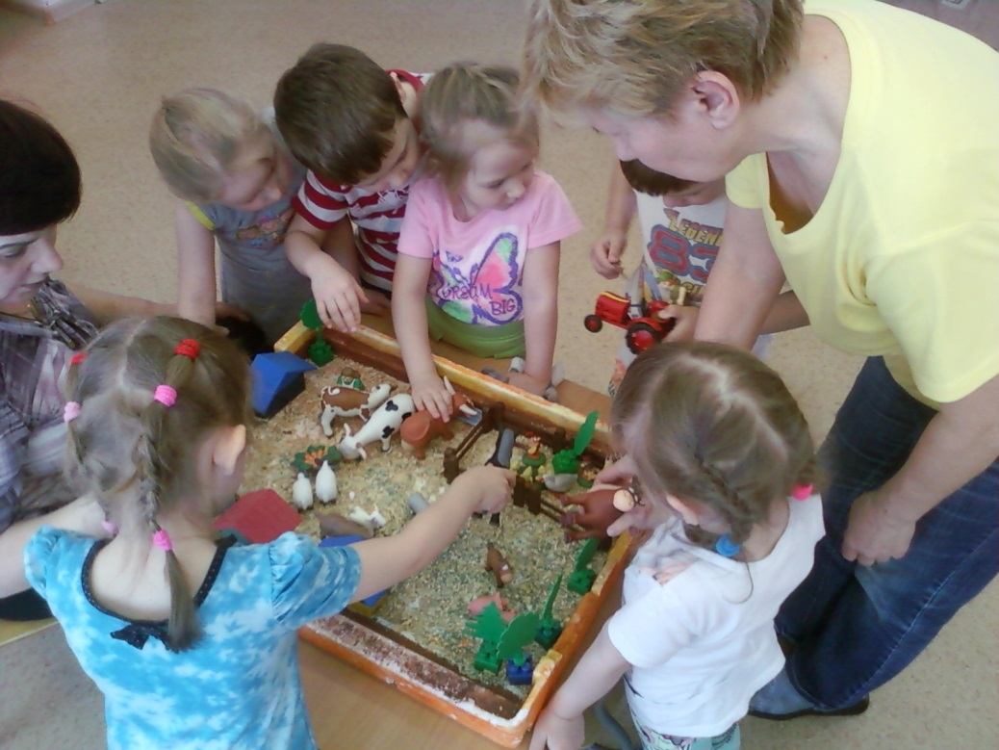

Slide 19
Выводы:
Проект “Домашние животные» был направлен на расширение знаний детей об
особенностях домашних животных, их роли в жизни человека.
В результате проведенной работы дошкольники понимают и знают:
что домашние животные играют в жизни человека важную роль.
как ухаживать за домашними животными, где живут, чем питаются.
В результате проведенной работы отмечено:
Развитие у детей устойчивого интереса к представителям животного мира – домашним животным.
Активное включение родителей в педагогический процесс ДОУ, укрепление заинтересованности в сотрудничестве с детским садом.
Можно сделать вывод, что благодаря проведённым занятиям, беседам,
игровой деятельности произошло закрепление и улучшение знаний
детей по данной теме.

